Slide 1
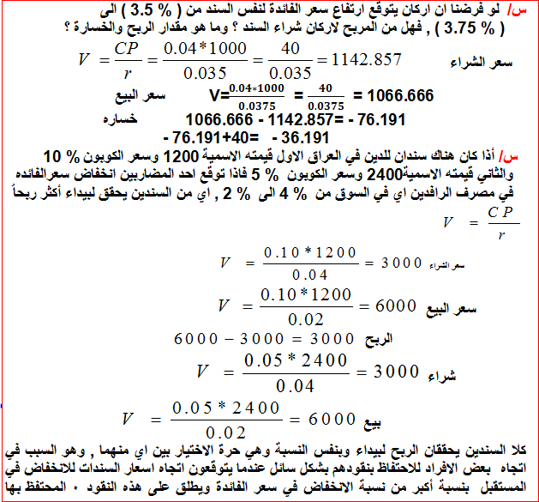
المحاضره 15

Slide 6
